Slide 1


Reflexívne
minútky

Slide 2

Môj AHA moment...
www.jobvzdelavani.cz

Slide 3

Zhrň dnešné učenie
Shrň dnešní učení do SMS.
do SMS-ky.
www.jobvzdelavani.cz

Slide 4

Vysvetli dnešné učivo babke.
www.jobvzdelavani.cz

Slide 5
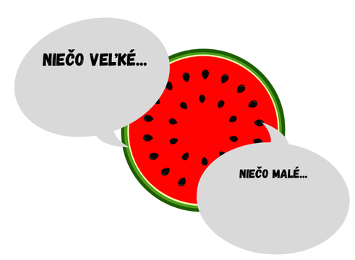
www.jobvzdelavani.cz
Z dnešnej hodiny si odnášam...

Slide 6



3
hashtagy
pre dnešnú tému
www.jobvzdelavani.cz

Slide 7

1
myšlienka
2
otázky
3
informácie
www.jobvzdelavani.cz

Slide 8
Dnešná téma:
2
2
komentáre
otázky
www.jobvzdelavani.cz

Slide 9
www.jobvzdelavani.cz
Kedy som pri práci zabudol/zabudla na čas?

Slide 10



Nakresli/odfoť/znázorni
...a popíš pre niekoho, kto dnes nebol s nami na hodine
www.jobvzdelavani.cz

Slide 11

čO
sa mi dnes prepojilo?
s čím
www.jobvzdelavani.cz

Slide 12
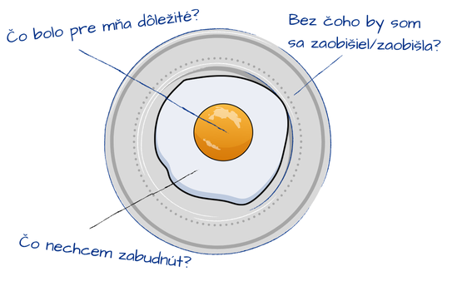
www.jobvzdelavani.cz

Slide 13

PRAVDA
nepravda
Napíš 2 tvrdenia
o dnešnej téme
jedno pravdivé, jedno nepravdivé
www.jobvzdelavani.cz

